Slide 1
BA Indologie: Beifach
Johannes Gutenberg-Universität Mainz
- Fachbereich 05 -
Präsentation: S. Wengoborski ● Aufnahmen aus den Jahren 1991, 1997 und 2008

Slide 2

BA Indologie: Beifach
1 Konzept
Ziele
Bedarf/ Berufsfelder
Universitärer Kontext
2 Studiengang
Inhalte
Studienverlauf
Lehrmethoden
3 Struktur
Aufbau
Module & Modulbausteine (4 Folien)
Studienbeginn WiSe & SoSe (3 Folien)
Johannes Gutenberg-Universität Mainz – FB 05 / Institut für Indologie
Taj Mahal, Agra, Uttar Pradesh, Indien (2008)

Slide 3

1.1 Ziele
Überblick über wichtige Sprachen und Kulturen Südasiens in Antike und Moderne
Schwerpunkt Hindi oder Singhalesisch, Zielsetzung:
literarisches Übersetzen
vom Hindi/ Singhalesischen
ins Deutsche
Einführung ins Altindische:
Grundlage zum Verständnis
südasiatischer Kultur
attraktive Zusatzqualifikation für Tätigkeiten in Berufsfeldern mit Südasienbezug
Tempelanlage Naina Devi, Himachal Pradesh, Indien (2008)
Johannes Gutenberg-Universität Mainz – FB 05 / Institut für Indologie: BA Indologie Beifach
zur Übersicht

Slide 4

1.2 Bedarf und Berufsziele
Indien als kommende Weltmacht
Asien als Gegenwicht zu USA & Europa
indischer Einfluss auf Asien in Vergangenheit und Gegenwart
Die wachsende Bedeutung Südasiens im Zeitalter der Globalisierung erhöht den Bedarf an Spezialisten mit Südasienkompetenz sowohl auf der Alltagsebene als auch auf wissenschaftlichem Niveau, z. B.
Interkulturelle Tätigkeiten
Kultur- und Bildungseinrichtungen
Medien: Experten für südasiatische Kultur, Geschichte, Politik
Erwachsenenbildung
Migrantenarbeit
Deutsch als Fremdsprache
soziale Berufsfelder
Wirtschaft/ Wirtschaftsberatung
Politik / Politikberatung
diplomatischer Dienst
Recht
An einer Raststätte in Hariyana, Indien (2008)
Johannes Gutenberg-Universität Mainz – FB 05 / Institut für Indologie: BA Indologie Beifach
zur Übersicht

Slide 5
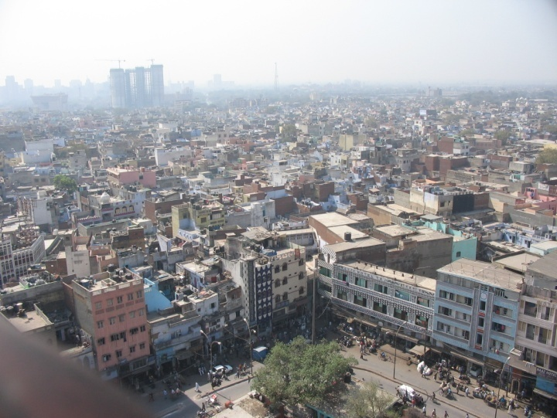
1.3 Universitärer Kontext
Die Mainzer Indologie – ein großes Fach in einem kleinen Institut
Philologische Disziplin im Fachbereich Philosophie und Philologie - FB 05
Forschung mit internationalem Profil, Schwerpunkte in den Bereichen:
  Buddhismuskunde (Arbeitsgruppe Buddhistisches Chinesisch)
  Singhalesische Sprache und Literatur
  Hinduismuskunde (Projekt: Hinduismus in der Migration)
  moderne Hindi-Literatur
Möglichst umfassendes Verständnis von Südasien, Beiträge zur Beantwortung drängender gesellschaftlicher und kultureller Fragen wie:
  Asian Impact
  Globalisierung
  Interkulturalität
  Integration
Monographiereihen:
  „Beiträge zur Indologie“
  „East Asia Intercultural Studies“
Blick über Old Delhi nach New Delhi, Indien (2008)
Johannes Gutenberg-Universität Mainz – FB 05 / Institut für Indologie: BA Indologie Beifach
zur Übersicht

Slide 6
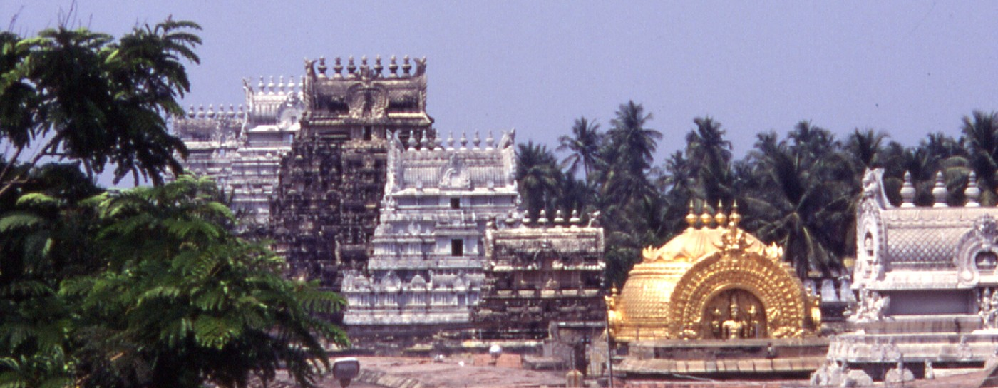
2.1 Inhalte des BA Indologie - Beifach
Spracherwerb Hindi oder Singhalesisch
Einführung ins Altindische
Aspekte der Kulturen Südasiens:
  Literaturen
  Religionen
  soziale Systeme
  Landeskunde
Tempelanlage Srirangam, Tamil Nadu, Indien (1997)
Johannes Gutenberg-Universität Mainz – FB 05 / Institut für Indologie: BA Indologie Beifach
zur Übersicht

Slide 7
2.2 Studienverlauf
Spracherwerb
Moderne Sprache
Hindi (/Urdu)
oder
Singhalesisch
Grundlagen Altindisch
Indische Literaturen
Religion & Kultur
Johannes Gutenberg-Universität Mainz – FB 05 / Institut für Indologie: BA Indologie Beifach
zur Übersicht

Slide 8
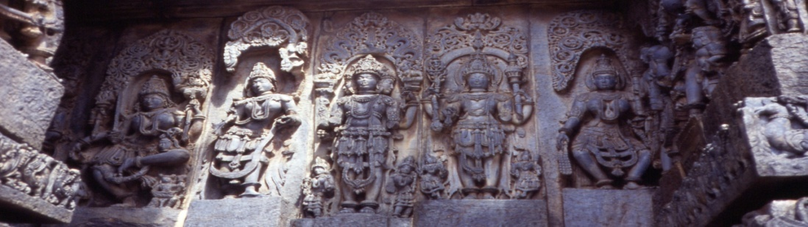
2.3 Lehrmethoden:
Lehrervortrag,
fragend-entwickelnder
Unterricht
Selbständiges
Arbeiten
Medieneinsatz
Partnerarbeit
Internet-Plattform
Gruppenarbeit
Hoysaḷeśvara-Tempel, Halebid, Karnataka, Indien (1991)
Johannes Gutenberg-Universität Mainz – FB 05 / Institut für Indologie: BA Indologie Beifach
zur Übersicht

Slide 9
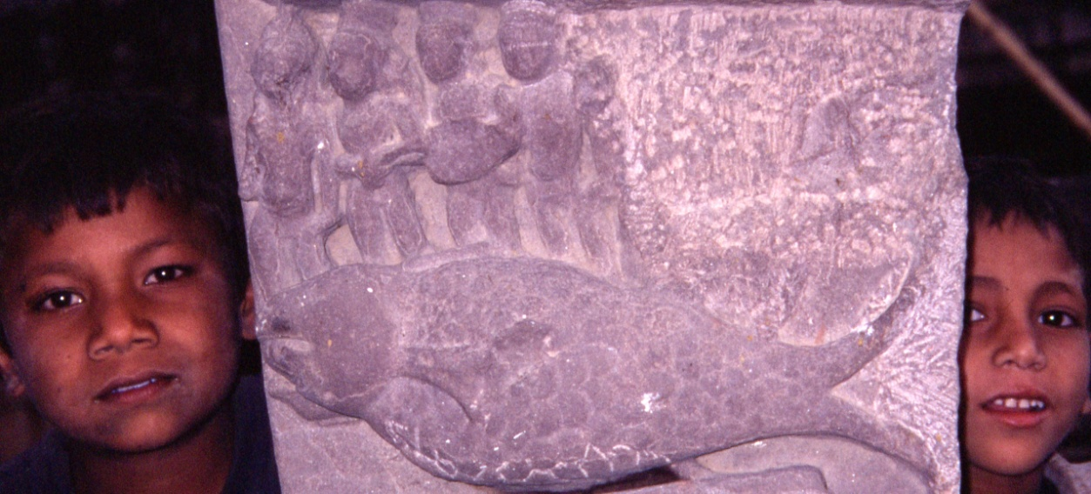
Matsyāvatāra
(Viṣṇu in Fischgestalt) Exponat des archäologischen Museums von Gwalior, Madhya Pradesh, Indien (1997)
3.1 Aufbau des BA Indologie - Beifach
1. Semester
2. Semester
3. Semester
4. Semester
5. Semester
6. Semester
Modul 1:
Religion & Kultur
Modul 2: Aufbau -
Älteres Indoarisch
& indische Literaturen
Modul 3: Vertiefung -
Älteres Indoarisch
& indische Literaturen
Modul 4: Einführung -
moderne
südasiatische Sprache
Modul 5: Aufbau -
moderne
südasiatische Sprache
Modul 6: Literarisches
Übersetzen - moderne
südasiatische Sprache
5 SWS
/ 10 LP
5 SWS
/ 10 LP
5 SWS
/ 10 LP
5 SWS
/ 10 LP
5 SWS
/ 10 LP
5 SWS
/ 10 LP
Johannes Gutenberg-Universität Mainz – FB 05 / Institut für Indologie: BA Indologie Beifach
zur Übersicht

Slide 10
3.2 Module 1-3: Lehrveranstaltungen
Modul 1: Religion und Kultur |  |  | Σ 6 SWS | Σ 10 LP
Südasiatische Religionen I Südasiatische Religionen II | PS PS | 1./ 2. Fachsemester (WiSe) 1./ 2. Fachsemester (WiSe) | 1SWS 1SWS | 1 LP 1 LP
b) Kultur/ Landeskunde I | PS | 1./ 2. Fachsemester (WiSe) | 1 SWS | 2 LP
Südasiatische Religionen III Südasiatische Religionen IV | PS PS | 2./ 1. Fachsemester (SoSe) 2./ 1. Fachsemester (SoSe) | 1SWS 1SWS | 1 LP 1 LP
d) Kultur/ Landeskunde II | PS | 2./ 1. Fachsemester (SoSe) | 1 SWS | 2 LP
Modulprüfung |  |  |  | 2 LP
Modul 2: Aufbau: Älteres Indoarisch & indische Literaturen |  |  | Σ 4 SWS | Σ 10 LP
a) Älteres Indoarisch I | PS | 3./ 2. Fachsemester (WiSe) | 1 SWS | 2 LP
b) Indische Literaturen I | PS | 3./ 2. Fachsemester (WiSe) | 1 SWS | 2 LP
c) Älteres Indoarisch II | PS | 4./ 3. Fachsemester (SoSe) | 1 SWS | 2 LP
d) Indische Literaturen II | PS | 4./ 3. Fachsemester (SoSe) | 1 SWS | 2 LP
Modulprüfung |  |  |  | 2 LP
Modul 3: Vertiefung: Älteres Indoarisch & indische Literaturen |  |  | Σ 4 SWS | Σ 10 LP
a) Älteres Indoarisch III | PS | 5./ 4. Fachsemester (WiSe) | 1 SWS | 2 LP
b) Indische Literaturen III | PS | 5./ 4. Fachsemester (WiSe) | 1 SWS | 2 LP
c) Älteres Indoarisch IV | PS | 6./ 5. Fachsemester (SoSe) | 1 SWS | 2 LP
d) Indische Literaturen IV | PS | 6. 5. Fachsemester (SoSe) | 1 SWS | 2 LP
Modulprüfung |  |  |  | 2 LP
Johannes Gutenberg-Universität Mainz – FB 05 / Institut für Indologie: BA Indologie Beifach
zur Übersicht

Slide 11
3.2 Module 4-6: Lehrveranstaltungen
Modul 4: Einführung – moderne südasiatische Sprachen |  |  | Σ 4 SWS | Σ 10 LP
a) Einführung I: mod. südasiatische Spr. Einführung II: mod. südasiatische Spr. | PS PS | 1./ 2. Fachsemester (WiSe) 1./ 2. Fachsemester (WiSe) | 1SWS 1SWS | 2 LP 2 LP
b) Einführung III: mod. südasiatische Spr. Einführung IV: mod. südasiatische Spr. | PS PS | 2./3. Fachsemester (SoSe) 2./3. Fachsemester (SoSe) | 1SWS 1SWS | 2 LP 2 LP
Modulprüfung |  |  |  | 2 LP
Modul 5: Aufbau – moderne südasiatische Sprachen |  |  | Σ 6 SWS | Σ 10 LP
a) Lektüre I: mod. südasiatische Spr. Lektüre II: mod. südasiatische Spr. | PS | 3. Fachsemester (WiSe / SoSe) | 1SWS 1SWS | 1 LP 1 LP
b) Grammatik I: mod. südasiatische Spr. | PS | 3./ 4. Fachsemester (WiSe) | 1 SWS | 2 LP
c) Lektüre III: mod. südasiatische Spr. Lektüre IV: mod. südasiatische Spr. | PS | 4. Fachsemester (WiSe / SoSe) | 1SWS 1SWS | 1 LP 1 LP
b) Grammatik II: mod. südasiatische Spr. | PS | 4./ 3. Fachsemester (SoSe) | 1 SWS | 2 LP
Modulprüfung |  |  |  | 2 LP
Modul 6: Literarisches Übersetzen – moderne südasiatische Sprachen |  |  | Σ 6 SWS | Σ 10 LP
a) Lektüre V: mod. südasiatische Spr. Lektüre VI: mod. südasiatische Spr. | PS | 3. Fachsemester (WiSe / SoSe) | 1SWS 1SWS | 1 LP 1 LP
b) Grammatik I: mod. südasiatische Spr. | PS | 3./ 4. Fachsemester (WiSe) | 1 SWS | 2 LP
c) Lektüre VII: mod. südasiatische Spr. Lektüre VIII: mod. südasiatische Spr. | PS | 4. Fachsemester (WiSe / SoSe) | 1SWS 1SWS | 1 LP 1 LP
b) Grammatik II: mod. südasiatische Spr. | PS | 4./ 3. Fachsemester (SoSe) | 1 SWS | 2 LP
Modulprüfung |  |  |  | 2 LP
Johannes Gutenberg-Universität Mainz – FB 05 / Institut für Indologie: BA Indologie Beifach
zur Übersicht

Slide 12
Aufbau des BA Indologie – Beifach:
Regelfall: Studienbeginn im Wintersemester
1. Semester
(WiSe)
2. Semester
(SoSe)
3. Semester
(WiSe)
4. Semester
(SoSe)
5. Semester
(WiSe)
6. Semester
(SoSe)
Modul 1:
Einf. Ind. Rel.
2 x (1SWS - 1 LP)
Modul 1:
Einf. Ind. Rel.
2 x (1SWS - 1 LP)
Modul 2:
Ind. Lit. I
1 SWS - 2 LP
Modul 2:
Ind. Lit. II
1 SWS - 2 LP
Modul 3:
Ind. Lit. III
1 SWS - 2 LP
Modul 3:
Ind. Lit. IV
1 SWS - 2 LP
Modul 1:
Kultur & Landesk.
1 SWS - 2 LP
Modul 1:
Kultur & Landesk.
1 SWS - 2 LP
Modul 2:
Älteres Indoarisch I
1 SWS - 2 LP
Modul 2
Älteres Indoarisch II
1 SWS - 2 LP
Modul 2
Älteres Indoarisch III
1 SWS - 2 LP
Modul 2:
Älteres Indoarisch IV
1 SWS - 2 LP
Modul 4:
Einführung
Hindi / Singhalesisch
2 x (1SWS - 2 LP)
Modul 4:
Einführung
Hindi/Singhalesisch
2 x (1SWS - 2 LP)
Modul 5/6:
Lekt. Mod. Spr.
2 x (1SWS - 1 LP)
Modul 5/6:
Lekt. Mod. Spr.
2 x (1SWS - 1 LP)
Modul 5/6:
Lekt. Mod. Spr.
2 x (1SWS - 1 LP)
Modul 5/6:
Lekt. Mod. Spr.
2 x (1SWS - 1 LP)
Modul 5
Gramm. Mod. Spr. I
1 SWS - 2 LP
Modul 5
Gramm. Mod. Spr. II
1 SWS - 2 LP
Modul 6
Lit. Übers. I-II
1 SWS - 2 LP
Modul 6
Lit. Übers. I-II
1 SWS - 2 LP
5 SWS
/ 10 LP
5 SWS
/ 10 LP
5 SWS
/ 10 LP
5 SWS
/ 10 LP
5 SWS
/ 10 LP
5 SWS
/ 10 LP
zur Übersicht
Johannes Gutenberg-Universität Mainz – FB 05 / Institut für Indologie: BA Indologie Beifach
Präsentation beenden

Slide 13

Studienbeginn im Sommersemester:
Das sprachunabhängige Modul 1 „Religion & Kultur“, dessen Lehrveranstaltungen einander ohne zwingende Abfolge ergänzen, wird in umgekehrter Abfolge studiert.
Das Studium des Altindischen wird im 2. Fachsemester (WiSe) begonnen.
Um eine Höherbelastung zu vermeiden, kann die Reihenfolge der sprachunabhängigen PS Indische Literaturen I – IV verschoben werden.
Johannes Gutenberg-Universität Mainz – FB 05 /
Institut für Indologie: BA Indologie Beifach
Gurdwara in Anandpur, Panjab, Indien (2008)
zur Übersicht
Präsentation beenden

Slide 14
Aufbau des BA Indologie – Beifach:
Studienbeginn im SS
1. Fachsemester
(SoSe)
2. Fachsemester
(WiSe)
3. Fachsemester
(SoSe)
4. Fachsemester
(WiSe)
5. Fachsemester
(SoSe)
6. Fachsemester
(WiSe)
Modul 1:
Einf. Ind. Rel.
2 x (1SWS - 1 LP)
Modul 1:
Einf. Ind. Rel.
2 x (1SWS - 1 LP)
Modul 1:
Kultur & Landesk.
1 SWS - 2 LP
Modul 1:
Kultur & Landesk.
1 SWS - 2 LP
Modul 2
Ind. Lit II
1 SWS - 2 LP
Modul 2:
Ind. Lit. I
1 SWS - 2 LP
Modul 2
Ind. Lit II
1 SWS - 2 LP
Modul 2:
Ind. Lit I
1 SWS - 2 LP
Modul 2:
Älteres Indoarisch I
1 SWS - 2 LP
Modul 2:
Älteres Indoarisch II
1 SWS - 2 LP
Modul 3:
Älteres Indoarisch III
1 SWS - 2 LP
Modul 3:
Älteres Indoarisch IV
1 SWS - 2 LP
Modul 3:
Ind. Lit. IV
1 SWS - 2 LP
Modul 3:
Ind. Lit. III
1 SWS - 2 LP
Modul 3:
Ind. Lit. IV
1 SWS - 2 LP
Modul 3:
Ind. Lit. III
1 SWS - 2 LP
Modul 4:
Einführung Moderne Sprache: Hindi
2 SWS - 5 LP 2 SWS - 5 LP
Modul 5:
Aufbau moderne Sprache
3 SWS - 5 LP 3 SWS - 5 LP
Modul 6:
Literarisches Übersetzen: Moderne Sprache
3 SWS - 5 LP 3 SWS - 5 LP
5 (6) SWS
/ 8(10/12) LP
5 SWS
/ 10 LP
7 (6/5) SWS
/ 16 (14/12) LP
7 (6) SWS
/ 15 (13) LP
5 (4) SWS
/ 10 (8) LP
5 SWS
/ 10 LP
5 (6) SWS
/ 10 (12) LP
5 (4) SWS
/ 10 (8) LP
5 SWS
/ 10 LP
3 (4) SWS
/ 5 (7) LP
Höherbelastung um 2 SWS/ 5 LP im 2. Fachstudiensemester, bzw. um 1 SWS/ 3 LP im 2. und 1 SWS/ 2 LP im 4. Fachstudiensemester
Geringere Belastung um 2 SWS/ 5 LP, bzw. 1. SWS/ 2 LP im 6. Fachstudiensemester
Johannes Gutenberg-Universität Mainz – FB 05 / Institut für Indologie: BA Indologie Beifach
zur Übersicht

Slide 15
Lehrangebot für BA Indologie – Beifach: Modulbausteine
Wintersemester
Sommersemester
Modul 1:
Südasiatische
Religionen I & II
2 SWS - 2 LP
Modul 4:
Einführung Anfänger
Hindi / Singhalesisch
2 x (1 SWS - 2 LP)
Modul 1:
Südasiatische
Religionen III & IV
2 SWS - 2 LP
Modul 4:
Einführung Anfänger
Hindi
2 x (1 SWS - 2 LP)
Modul 1:
Kultur/ Landesk.
1 SWS - 2 LP
Modul 4:
Einführung Fortg.
Hindi
2 x (1 SWS - 2 LP)
Modul 1:
Kultur/ Landesk.
1 SWS - 2 LP
Modul 4:
Einführung Fortg.
Hindi / Singhalesisch
2 x (1 SWS - 2 LP)
Modul 2:
Ind. Lit. I
1 SWS - 2 LP
Modul 5
Gramm. Mod. Spr.
1 SWS - 2 LP
Modul 2
Ind. Lit II
1 SWS - 2 LP
Modul 5
Gramm. Mod. Spr.
1 SWS - 2 LP
Modul 2:
Älteres Indoarisch I
1 SWS - 2 LP
Modul 5/6:
Lekt. Mod. Spr.
2 x (1SWS - 1 LP)
Modul 2:
Älteres Indoarisch II
1 SWS - 2 LP
Modul 5/6:
Lekt. Mod. Spr.
2 x (1SWS - 1 LP)
Modul 3:
Ind. Lit. III
1 SWS - 2 LP
Modul 6
Lit. Übers. Mod. Spr.
1 SWS - 2 LP
Modul 3:
Ind. Lit. IV
1 SWS - 2 LP
Modul 6
Lit. Übers. Mod. Spr.
1 SWS - 2 LP
Modul 3:
Älteres Indoarisch III
1 SWS - 2 LP
Modul 3:
Älteres Indoarisch IV
1 SWS – 2 LP
Die Modulbausteine der Module 1-3 werden jeweils nur im Sommer oder im Wintersemester angeboten
Die Modulbausteine Einführung Anfänger / Fortgeschrittene, sowie Älteres Indoarisch [Älteres Indoarisch] I/II/III/IV bauen jeweils aufeinander auf
1 LP entspricht 30 Stunden „Workload“; jedes Modul umfasst 8 LP für Lehrveranstaltungen + 2 LP für die Modulprüfung
Johannes Gutenberg-Universität Mainz – FB 05 / Institut für Indologie: BA Indologie Beifach
zur Übersicht

